Slide 1


Сферические кони в вакууме
Сайт для планирования мероприятий

Slide 2


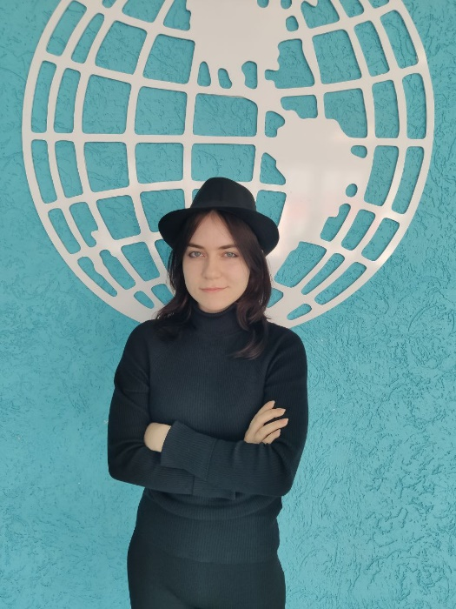
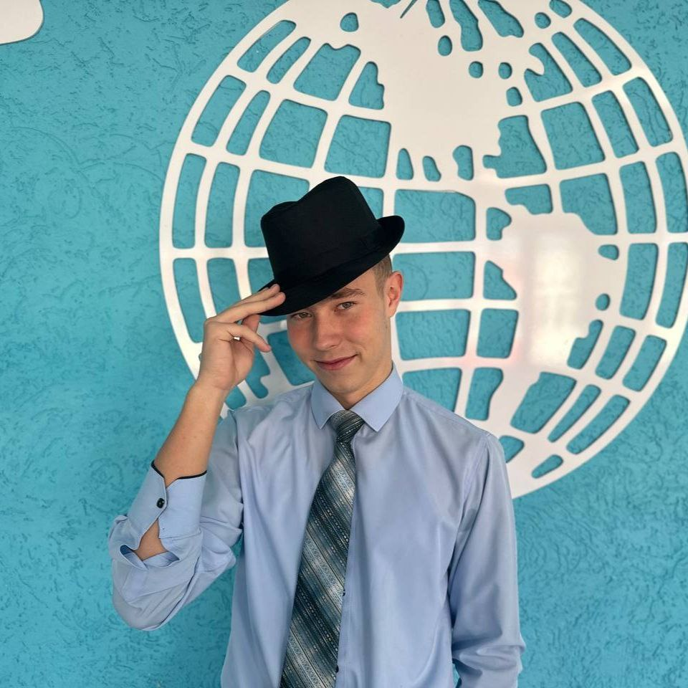
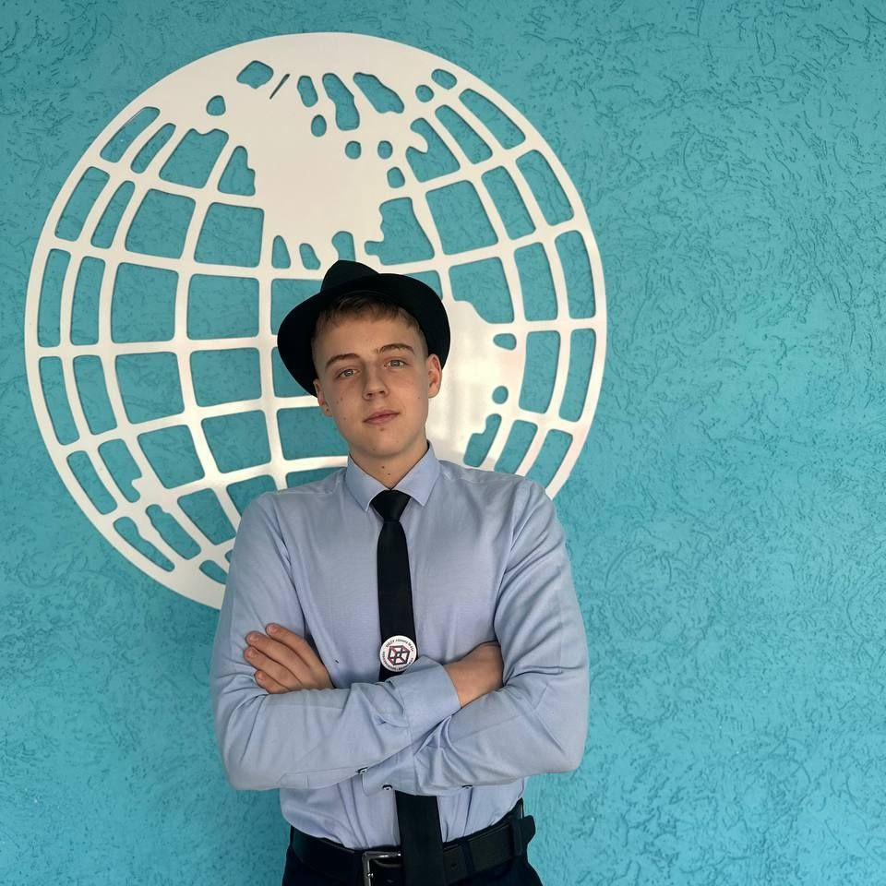
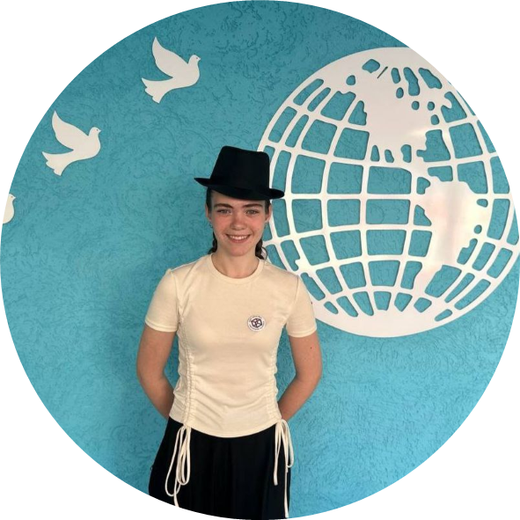
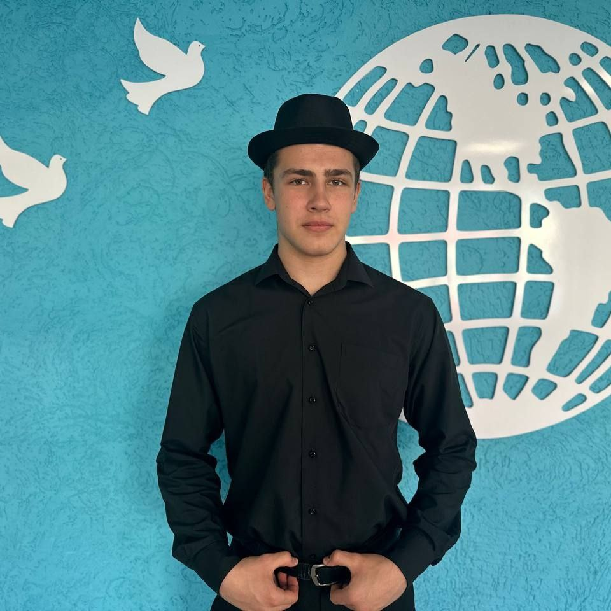
Наши кони
Тузовская
Оксана
Пастернак Андрей
Беляков Алекандр
Сукачева Дарья
Романив Михаил
Дизайнер, Важный аксессуар команды
Менеджер, Идейный вдохновитель, Интеллект в наличии
Разработчик, Гений, Мастер слова и дела,
Главный по юмору
Дизайнер, Специалист в сфере мотивации, Навигатор креативности
Разработчик, Компетентный стратег, Творческий подстрекатель

Slide 3








Целевая аудитория
Спикер
Организатор
Участник
Волонтер
Подрядчик
Спонсор

Slide 4
Решение проблемы
Наша цель - максимально упростить и оптимизировать процесс взаимодействия между всеми участниками мероприятия.
Для решения проблемы мы создали цифровую систему, каждый элемент которой, вносит свой вклад в решение проблемы.
Мы надеемся, что наши идеи и наработки помогут любому желающему организовать мероприятие своей мечты.

Slide 5
Главная страница
Участник
Страница мероприятия
Волонтер
Регистрация/
авторизация
Подать заявку
Гость
◆ Чат организаторов
◆ Календарь мероприятий
◆ Задачник
Чат помощник
О нас
Фотоальбом
Партнер
Создание мероприятия
◆Коммерческое/
некоммерческое
◆ Площадка
Закрытая/Открытая
мал.зал/мал.площадь
5-10чел. 10-20чел.
бол.зал/мал.площадь
30-50чел. 50-100чел.
◆ Название мероприятия
Организатор
◆Необходимые спикеры
База данных
◆Необходимые подрядчики
Страница мероприятия
Подрядчик
Сфера подрядчика
Подать заявку
Спикер
Страница мероприятия
Компетенция спикера
Страница мероприятия
Спонсор

Slide 6


СПАСИБО ЗА ВНИМАНИЕ!

